Slide 1
SAMEN KANSEN GEVEN AAN (EX-) OKAN-LEERLINGEN
SESSIE:
OUDERBETROKKENHEID

Slide 2
VCOV ouderkoepel
vrij onderwijs
www.vcov.be
INFORMEREN
over ouderbetrokkenheid en participatie op school
SENSIBILISEREN & VORMEN:
projecten, acties, webinars en oudercafés
OUDERS VERTEGENWOORDIGEN
in VLOR, KOV, overheid ….
ADVISEREN
over werking ouder- en schoolraad
OMBUDSEN & BEMIDDELEN
bij conflicten op school
Notes:
Korte voorstelling VCOV
Project: opvangcentrum Houthalen-Helchteren toelichten – in contact staan en kijken wat we voor elkaar kunnen betekenen.

Slide 3
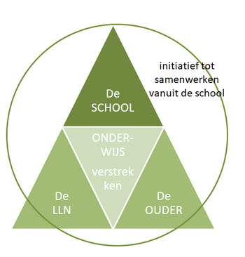
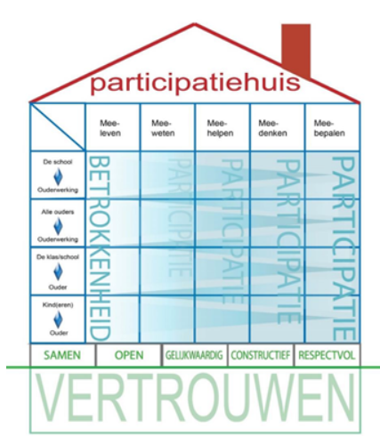
Ouderbetrokkenheid - ouderpartnerschap - ouderparticipatie
Ouderbetrokkenheid als basis
Het participatiehuis als basis om te communiceren met ouders
Thuisbetrokkenheid
Schooluitval
Notes:
Thuisbetrokkenheid: hoe kan je hier als school op inzetten?
- Door goed te informeren over bv. huiswerkbegeleiding, hoe agenda opvolgen, maar ook bv. de ouders bellen met positief nieuws (BuSO-school in Antwerpen belde ouders op wanneer hun kind naar hogere rekengroep ging)

Slide 4
Ouderbetrokkenheid- ouderpartnerschap - ouderparticipatie
Voorbeelden participatiehuis
Praktijkvoorbeelden (inhoudstafel)

Slide 5
Wie zijn de ouders?
ZEER GROTE DIVERSITEIT
Warm welkom en informatieuitwisseling
Nederlands niet machtig?
Tolken/brugfiguren/Oefenkans Nederlands
Geen eigen onderwijservaring/geen kennis onderwijssysteem
Geduld, uitleg en verwachtingen
Mate van alfabetisering
Heldere taal
Trauma's/belastende ervaringen
Gespecialiseerde hulp
Notes:
Divers! Ouders van kinderen van vluchtelingen en asielzoekers (al dan niet in een asielcentrum), ouders van kinderen die via gezinshereniging in België terechtkomen, niet-begeleide minderjarigen, ouders van kinderen van werknemers van internationale organisaties in België
➔ Heel verschillende situaties: als school zicht hierop? – Belang van warm welkom + informatie-uitwisseling.
➔ Visietekst Odisee (AMIF): kansen voor begeleide kinderen in asielopvang versterken – benadrukt ook het belang van ouderbetrokkenheid + vormingspakket op komst
Praktijkvoorbeeld ‘Werken aan ouderbetrokkenheid in Okan’ Sint-Albertuscollege Haasrode en HHInstituut Kessel-Lo. https://www.vcov.be/ouderinfotheek/examples/Werken-aan-ouderbetrokkenheid-in-OKAN
Ruime tijd voor oudercontacten + voldoende tijd om onderwijssysteem te duiden. Gebruik gemaakt van tolken + opvoedtips.
Ruzie tussen leerlingen: uitklaren in eigen taal (tolken) – ouders op de hoogte gebracht.
Afwezigheid: ouders gebeld: moeten verwittigen + krijgen uitleg welke documenten ze in orde moeten brengen.
OKAN leerling blijft slapen bij leerling van het SO → hulp ouders onmisbaar

Slide 6
Wie zijn de ouders?
ZEER GROTE DIVERSITEIT
Warm welkom en informatieuitwisseling
Nederlands niet machtig?
Tolken/brugfiguren/Oefenkans Nederlands
Geen eigen onderwijservaring/geen kennis onderwijssysteem
Geduld, uitleg en verwachtingen
Mate van alfabetisering
Heldere taal
Trauma's/belastende ervaringen
Gespecialiseerde hulp
Notes:
▪ Nederlands niet machtig
➔ Tolken/andere manieren van communicatie (cfr. infra) – FAQ tolken

Slide 7
Oefenkans Nederlands
26 methodieken, verschillende taalniveau's
Gratis online te raadplegen
Aanvragen ouderkoepels
De Grote Voorleesdag
Ouders lezen voor in OKAN
Inspiratieblad voorlezen met anderstalige nieuwkomers
Notes:
Toelichten Oefenkans Nederlands en grote voorleesdag

Slide 8
Wie zijn de ouders?
ZEER GROTE DIVERSITEIT
Warm welkom en informatieuitwisseling
Nederlands niet machtig?
Tolken/brugfiguren/Oefenkans Nederlands
Geen eigen onderwijservaring/geen kennis onderwijssysteem
Geduld, uitleg en verwachtingen
Mate van alfabetisering
Heldere taal
Trauma's/belastende ervaringen
Gespecialiseerde hulp
Notes:
▪ Zelf geen onderwijservaring of een andere onderwijservaring in het land van herkomst. Geen kennis van Vlaamse onderwijssysteem.
➔ Vraagt veel geduld en uitleg: expliciteer verwachtingen (vb webinar: moeder boter + ham meegeven)
Neem ouders mee in het verhaal, geef kansen, maar wees duidelijk. Vb: engagementsverklaring?

Slide 9
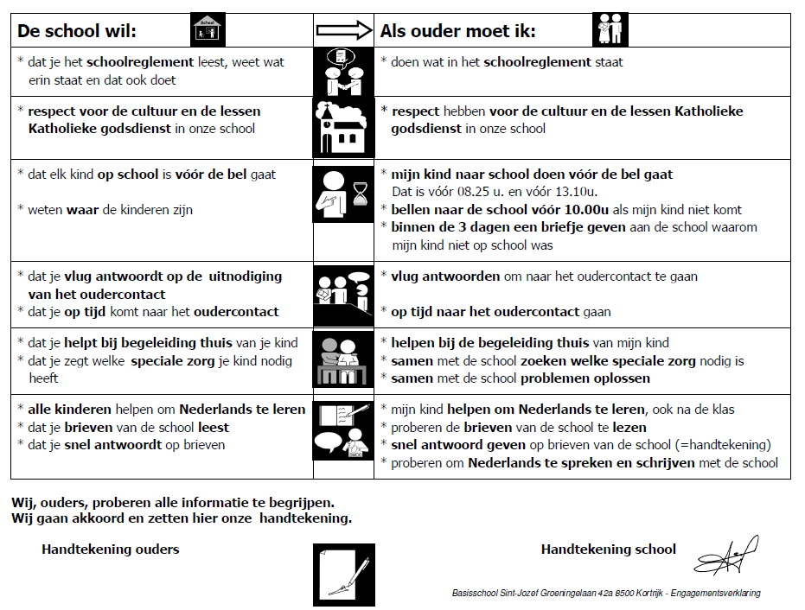
Verwachtingen t.o.v. ouders
Notes:
Voorbeeld: Engagementsverklaring om verwachtingen te expliciteren
→ Verwachtingen van school naar ouders niet altijd zo duidelijk voor ouders.

Slide 10
Wie zijn de ouders?
ZEER GROTE DIVERSITEIT
Warm welkom en informatieuitwisseling
Nederlands niet machtig?
Tolken/brugfiguren/Oefenkans Nederlands
Geen eigen onderwijservaring/geen kennis onderwijssysteem
Geduld, uitleg en verwachtingen
Mate van alfabetisering
Heldere taal
Trauma's/belastende ervaringen
Gespecialiseerde hulp
Notes:
▪ Mogelijk niet gealfabetiseerd of gealfabetiseerd in een ander alfabet (bijv. Arabisch, Pashto..), sommige ouders kunnen dus niet lezen of schrijven
➔ Als school zicht hierop? Niet iedereen durft dit toe te geven. Brugfiguren?

Slide 11
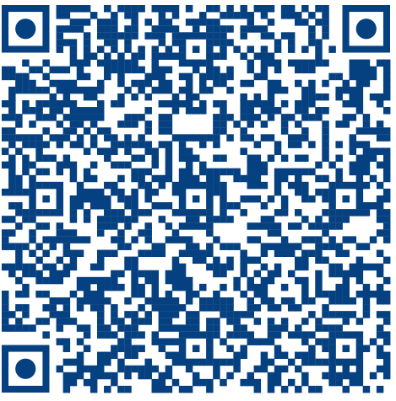
Heldere taal
Communicatie als basis voor ouderbetrokkenheid
Schrijftips voor brieven aan ouders
Webinar: 'Bereik meer ouders met heldere taal'

Slide 12
Wie zijn de ouders?
ZEER GROTE DIVERSITEIT
Warm welkom en informatieuitwisseling
Nederlands niet machtig?
Tolken/brugfiguren/Oefenkans Nederlands
Geen eigen onderwijservaring/geen kennis onderwijssysteem
Geduld, uitleg en verwachtingen
Mate van alfabetisering
Heldere taal
Trauma's/moeilijke ervaringen
Gespecialiseerde hulp
Notes:
▪ Gezinnen zijn getekend en getraumatiseerd door oorlog, geweld, vervolging in land van herkomst. De vlucht naar België is vaak ook lang en zeer belastend.
➔ Geduld en begrip; vraag niet zelf actief naar het (vlucht)verleden, maar luister wel indien ze uit zichzelf iets willen vertellen. Onderhoud contacten met CLB en/of andere hulpinstanties.

Slide 13
Wie zijn de ouders?
'Moeilijk bereikbare ouders'
Brochure: hoe nemen we alle ouders mee?
‘Niet op school?'
Brochure: ‘Niet op school? Naar school gaan, een kwestie van vertrouwen’
Wat als er geen ouders zijn?
Voogden van niet-begeleide minderjarige vreemdelingen
Notes:
Wie zijn de moeilijk bereikbare ouders?
- informatiedrempel
- praktische drempel
- financiële drempel
- culturele drempel
- sociale drempel
- psychologische drempel
Warm onthaal - mogelijkheden om ouders te betrekken - brugfiguren en klasouders - ...
https://www.vcov.be/ouderinfotheek/Aanbod/kwestie-van-vertrouwen
Heel veel tips voor het gesprek in de ouderraad.
Concrete aanbevelingen voor ouders (ouderbetrokkenheid begint thuis)
Algemene info over schoolsysteem en ouderbetrokkenheid
Goede voorbereiding inschrijving
Gezond naar school (bedtijd, schooltas, lunchpakket, ziek zijn)
Wat heb je vandaag op school geleerd?
Wat als het wat moeilijker gaat? Incl. Pesten.
Tips voor contactmomenten
Hoe je kind helpen bij het leren?
Aanbevelingen voor scholen
Verwachtingen expliciteren
Visie op preventive en aanpak van schooluitval
Draagvlak creeëren
Professionalisering
Netwerk uitbouwen
…

Slide 14
Voogden van niet-begeleide minderjarige vreemdelingen
Voogdijwet (2004)
Particulier voogd - werknemer voogd
Taken voogd m.b.t. onderwijs
School- en studiekeuze
Inschrijving
Opvolging en contactpersoon
Oudercontact
Aanspreekpunt bij problemen - ingrijpen indien nodig
Samenwerking begeleider opvangcentrum
Vertrouwensrelatie
Notes:
Sinds 1 mei 2004 bestaat in ons land een specifieke voogdij voor niet-begeleide minderjarige vreemdelingen. Deze kinderen en jongeren zijn bijzonder kwetsbaar en vatbaar zijn voor allerhande misbruik. De Voogdijwet bepaalt dat elke NBMV die op het Belgische grondgebied verblijft een voogd toegewezen krijgt (kadert ook in Verdrag inzake de Rechten van het Kind, 1989).
Een niet-begeleide minderjarige vreemdeling wordt gedefinieerd als een persoon die minder dan 18 jaar is, afkomstig van een land van buiten de Europese Economische Ruimte, niet vergezeld is door ouders of een wettelijk vertegenwoordiger, en die in België is binnengekomen zonder de nodige reisdocumenten of die asiel aanvraagt. De minderjarige is mogelijk wel vergezeld door een familielid bijv. grootouders, broer, oom…
De Dienst Voogdij van de FOD Justitie is verantwoordelijk voor de voogdij over niet-begeleide minderjarigen. De dienst identificeert de minderjarigen, wijst een voogd aan, zorgt voor erkenning en opleiding van voogden en is mee verantwoordelijk voor het zoeken naar een duurzame oplossing voor de minderjarige.
De meerderheid van de voogden zijn vrijwilligers (particuliere voogd). Daarnaast zijn er ook voogden die dit beroepshalve doen (Rode Kruis, Caritas).
Taken voogd m.b.t. onderwijs
• School- en studiekeuze: voogd informeert de jongere over school- en studiekeuze.
Keuze indien mogelijk in overleg met de jongere en/of de familie en/of opvanginstelling. Soms gaat de jongere al naar school voor er een voogd is aangesteld. Een jongere die in België terecht komt heeft meteen recht op onderwijs (leerplicht). School zorgt ook meteen voor structuur, sociale contacten en zinvolle invulling van de dag.
• Inschrijving: voogd is verantwoordelijk voor de inschrijving van de minderjarige in een onderwijsinstelling. De inschrijving gebeurt in overleg met de minderjarige, de opvanginstelling of de familie.
Idealiter is de voogd aanwezig op het moment van inschrijving. Zo kan de voogd de school

Slide 15
VRAGEN EN/OF MEER INFORMATIE?
WWW.VCOV.BE
FRANCISKA WILDENBOER
info@vcov.be
Stafmedewerker onderwijs
Begeleider diversiteit
016 38 81 00
franciska.wildenboer@vcov.be
0477 99 46 28
Notes:
- Hoe betrekken jullie ouders?
- Hoe betrekken jullie voogden?
- Stoefmoment? Praktijkvoorbeelden?
Drempels? Valkuilen?
wat blijft hangen, wat neem je mee naar je praktijk, wat zou je nog vooruit kunnen helpen om hiermee aan de slag te gaan, heb je nog vragen of suggesties voor de spreker

